Slide 1

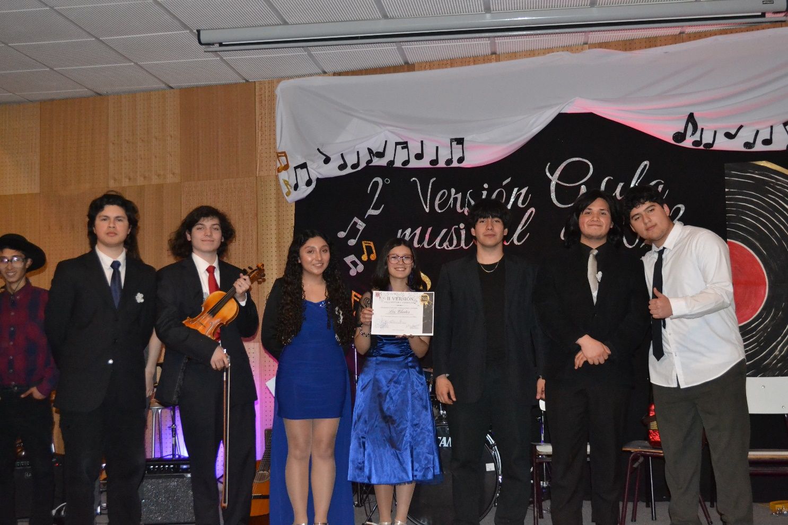

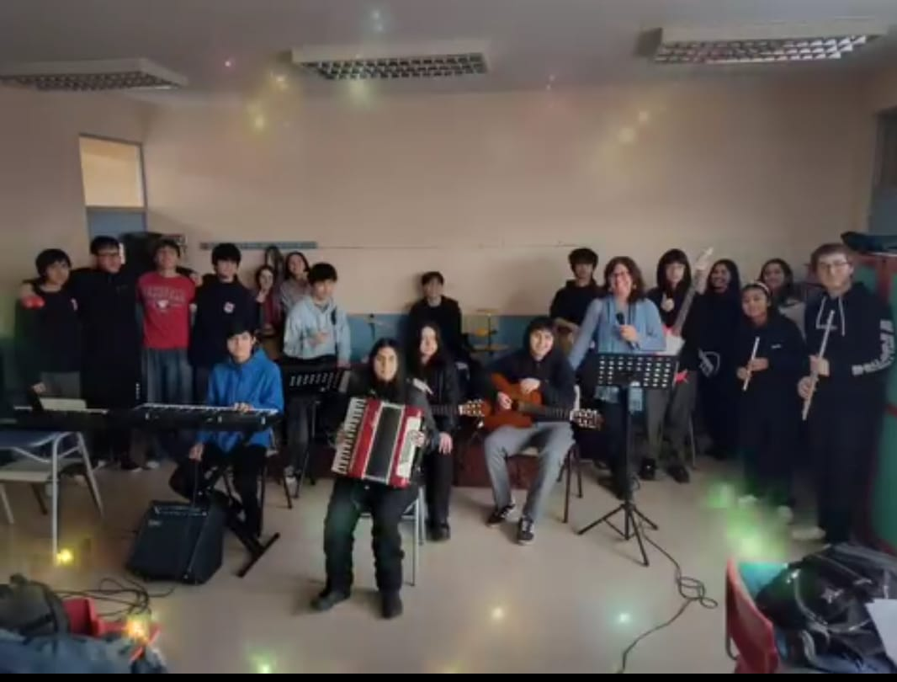
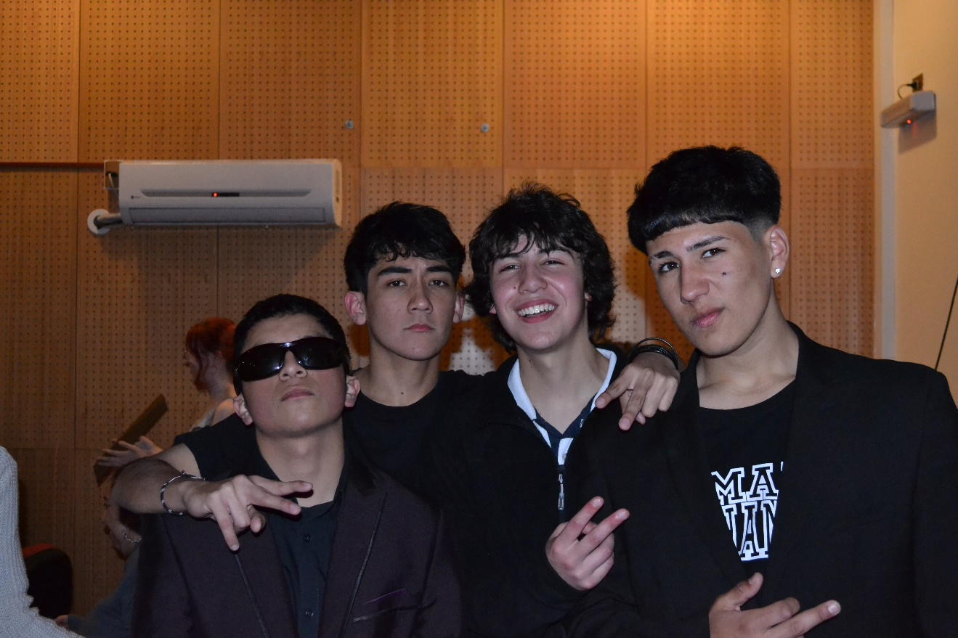

Interpretación Musical 2027

Slide 2


Interpretación Musical… ¿ De qué se trata?
Estudiar Interpretación Musical implica desarrollar técnica, expresión artística, disciplina, trabajo en equipo, constancia, apreciación cultural de los diferentes repertorios a trabajar, creatividad, improvisación y comunicación emocional mediante la escucha, la práctica y las diferentes presentaciones desarrolladas durante el año.
¿Qué se profundiza?
Comprender que interpretar música no solo es tocar una canción, es analizar el contexto de la obra por medio de la escucha, la práctica y la notación musical.
Se profundiza en la técnica de la interpretación del instrumento musical, en leer de forma básica una partitura y trabajar en equipos de bandas musicales con estudiantes de diferentes cursos.
¿Qué se amplía?
Los tipos de repertorios a trabajar, cuadrar el pulso y la métrica, manejar la lectura de acordes y escalas musicales presentes en cada una de las obras. Que la calidad interpretativa de las obras tiene una exigencia mayor ya que son 6 horas semanales.
¿Qué se complejiza?
La valoración de la música de las diferentes culturas y cómo son capaces de asimilar elementos de la lectoescritura en la música docta, popular, escrita y tradicional.

Slide 3
Interpretación Musical… ¿Qué habilidades desarrollarás con la asignatura y qué conductas de entrada debes tener para ello?
Habilidades que desarrollarás:
Pensar con autorreflexión y autonomía para gestionar el propio aprendizaje, identificando capacidades, fortalezas y aspectos por mejorar.
Trabajar con autonomía y proactividad en trabajos colaborativos e individuales para llevar a cabo eficazmente proyectos de diversa índole.
Interesarse por las posibilidades que ofrece la tecnología para el desarrollo intelectual, personal y social del individuo.
Qué conductas de entrada debes tener?
Para aprovechar bien esta asignatura, es importante que llegues con ciertas actitudes y habilidades básicas.
Conocimientos previos: Debes manejar al menos un instrumento musical de forma básica, tener tolerancia al ruido, a la frustración, ser constante para el desarrollo del aprendizaje con el o los instrumentos musicales donde se puede desarrollar el estudiante.
Actitud abierta y reflexiva: Tener tolerancia a la enseñanza de todo tipo de repertorio y teoría musical, no solo al repertorio que le agrada de forma personal al estudiante.
Habilidades comunicativas: Trabajar abiertamente en equipo, tener la paciencia de ir ayudando o esperando a que los demás músicos puedan desarrollar la banda musical.
Participar de forma activa y comprometida con los ensayos de las bandas y las presentaciones en público.

Slide 4
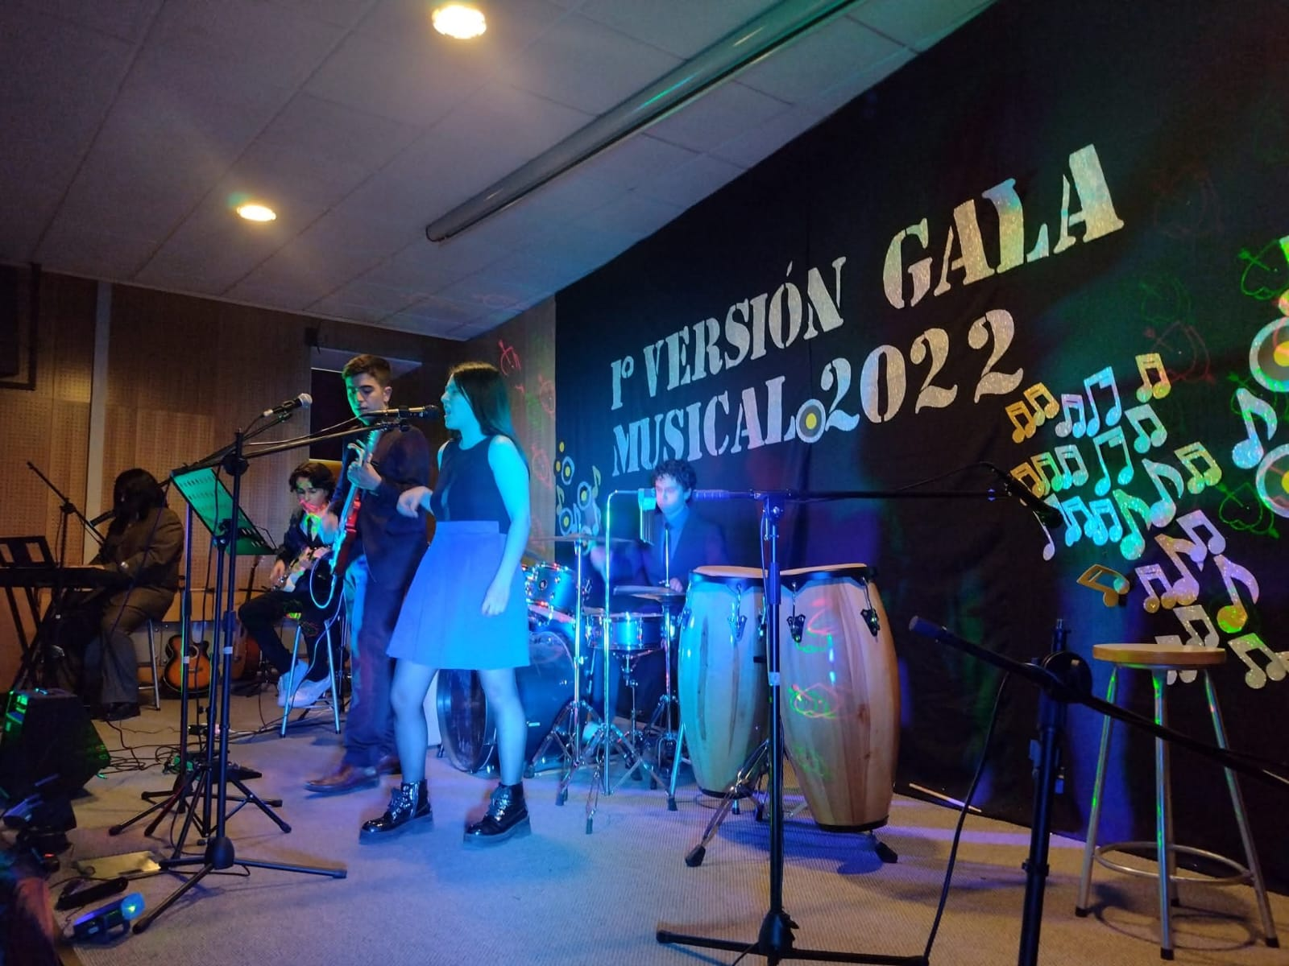

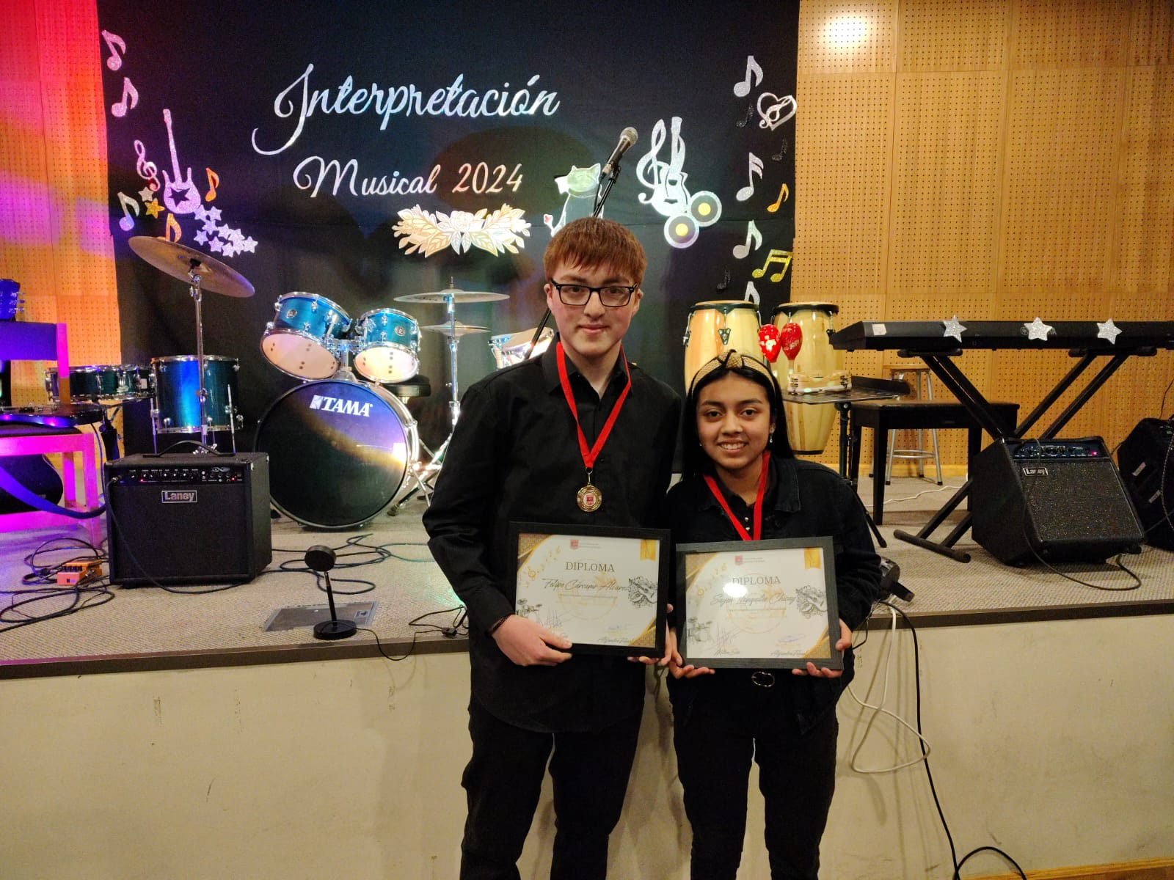
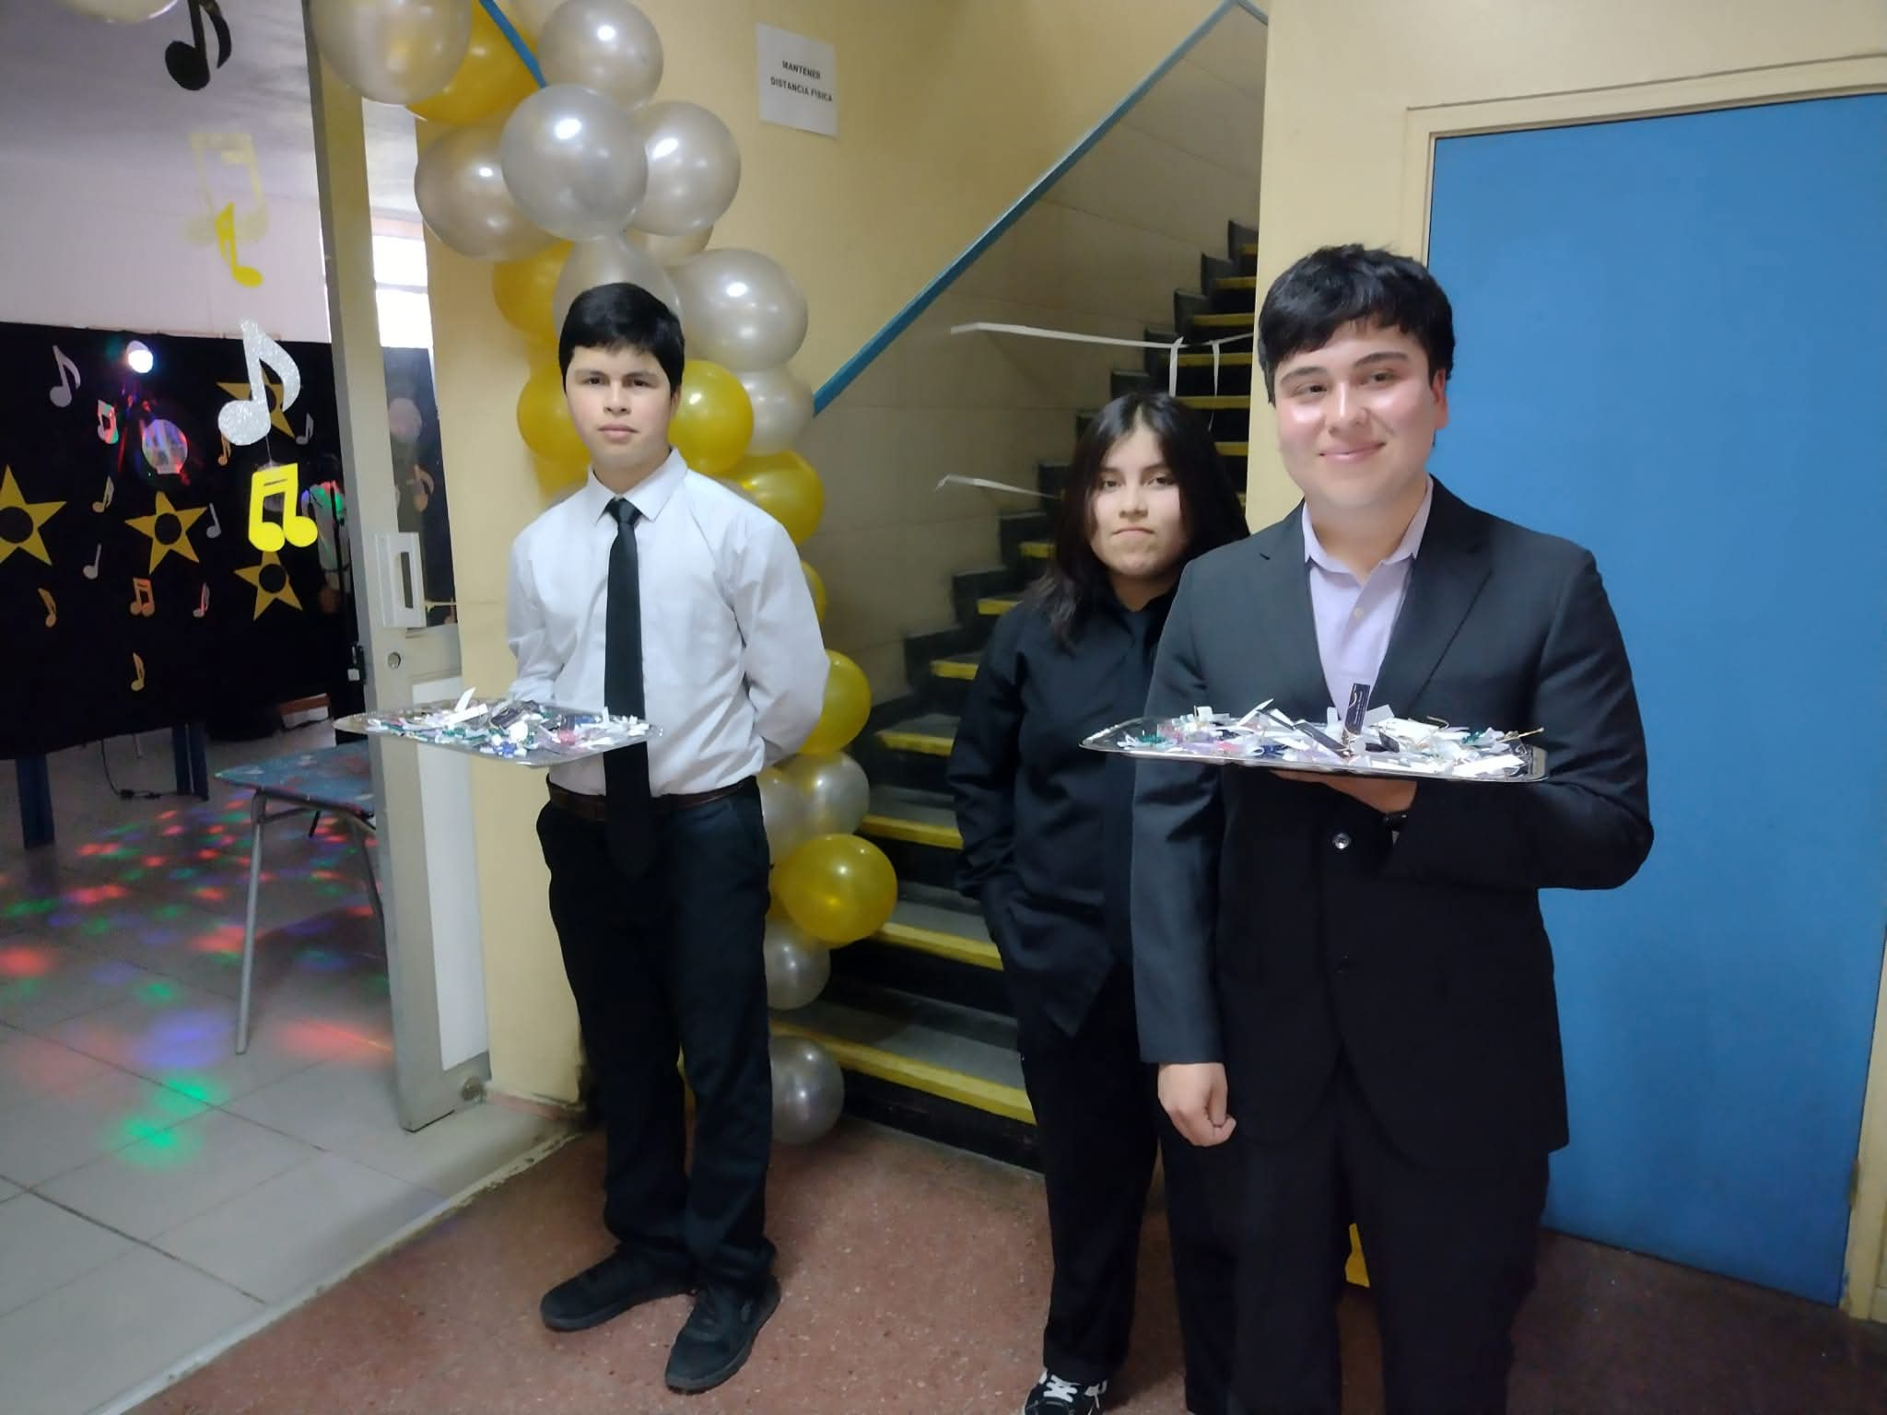
Interpretación Musical…
¿Cuál es el desafío de aprendizaje de la asignatura?
Innovar al resolver desafíos de la interpretación musical, considerando procedimientos expresivos (fraseo, ritmo, armonía, otros), aspectos de la ejecución y la evaluación crítica personal y de otros.
Crear proyectos de interpretación musical que respondan a intereses personales o grupales, basados en la investigación con recursos y procedimientos expresivos y técnicos, características de estilo y referentes de la interpretación vocal e instrumental nacionales e internacionales.
Evaluar críticamente procesos y resultados de trabajos de interpretación musical personales y de sus pares, considerando propósitos expresivos y aspectos estéticos, y decisiones tomadas durante el proceso.
A fin de año levantar el proyecto de “Gala de Interpretación Musical” donde se crearon bandas dentro del cursos, se aprendieron diversos tipos de repertorios a interpretar y serán evaluados bajo un jurado que generalmente han sido profesores de música de otros establecimientos y músicos destacados de la Isla de Chiloé.

Slide 5
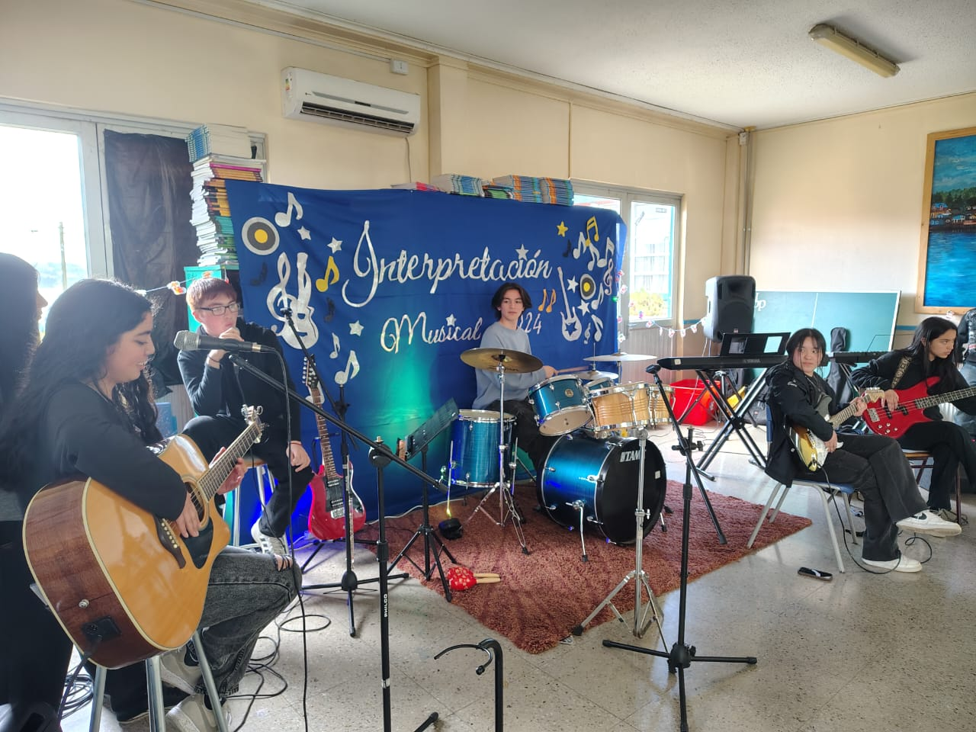
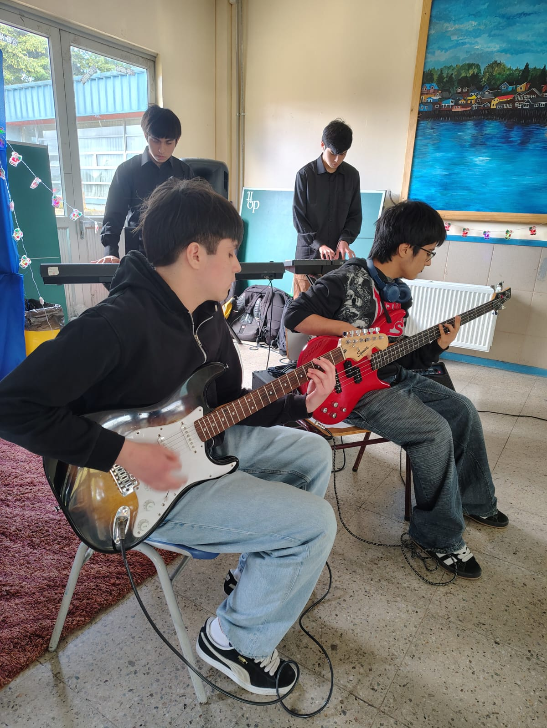
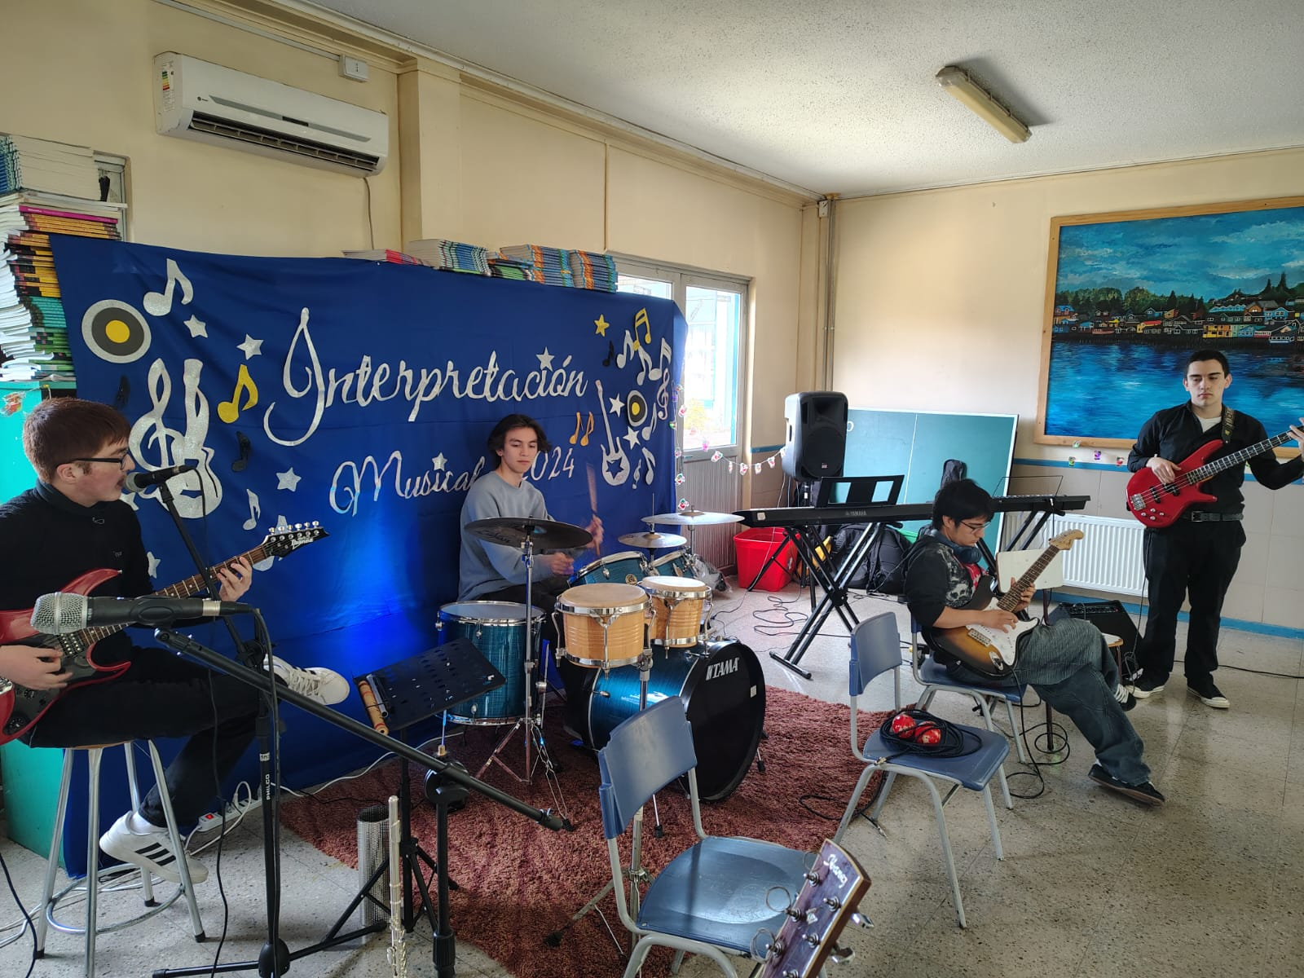
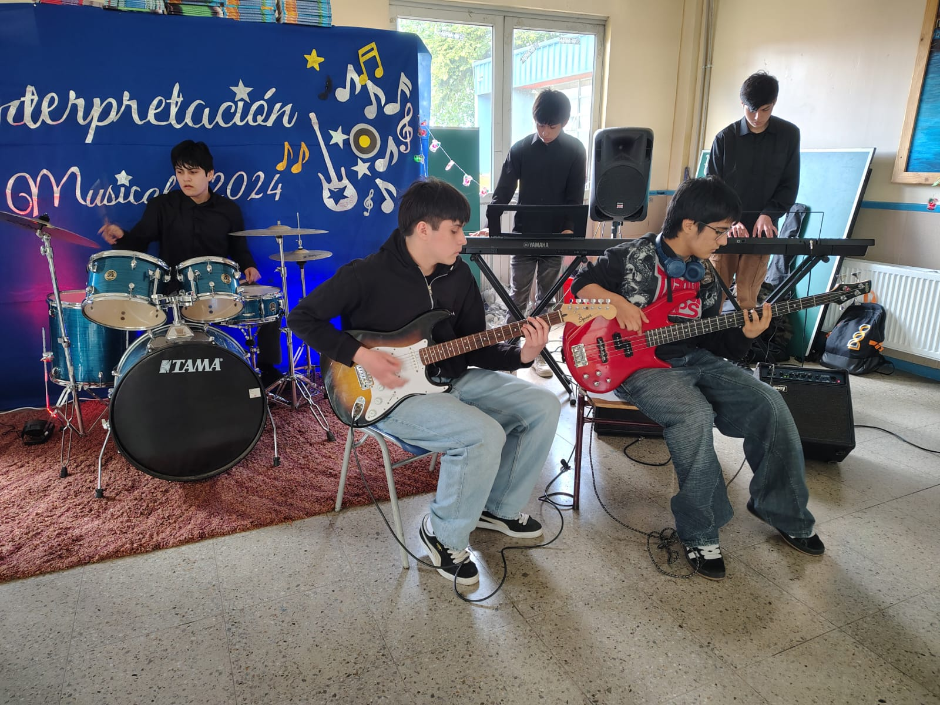
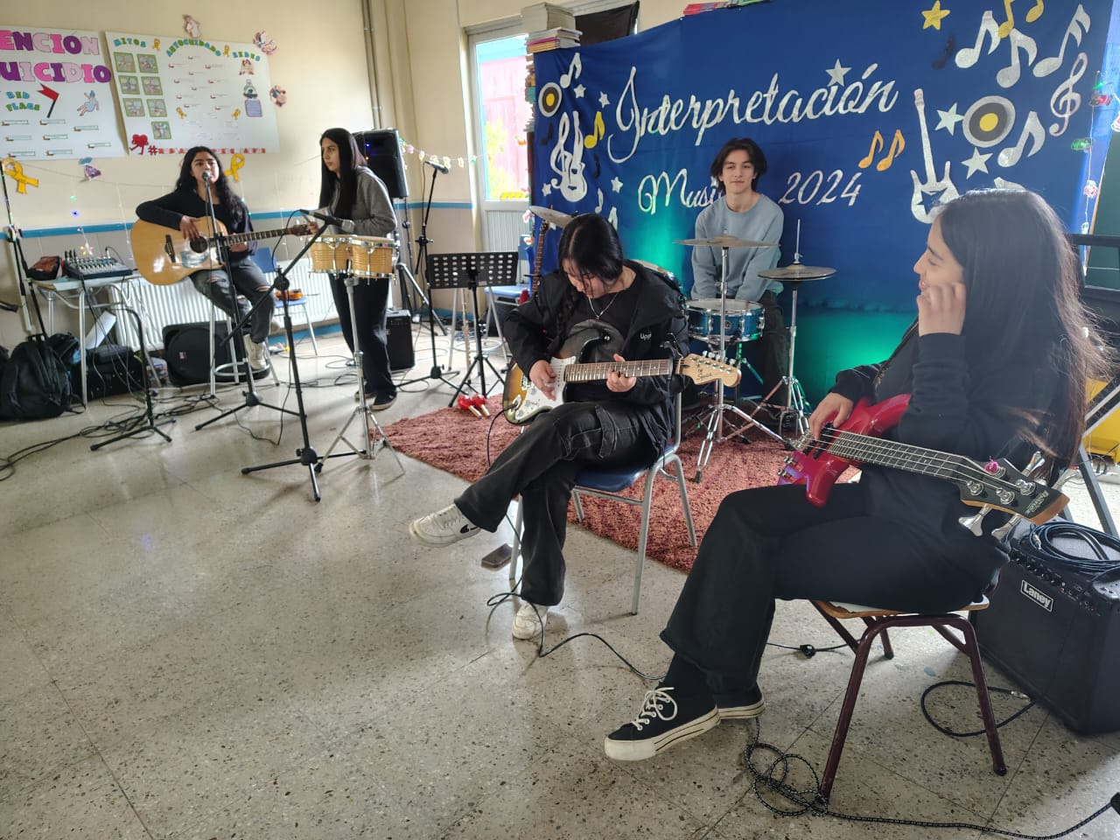
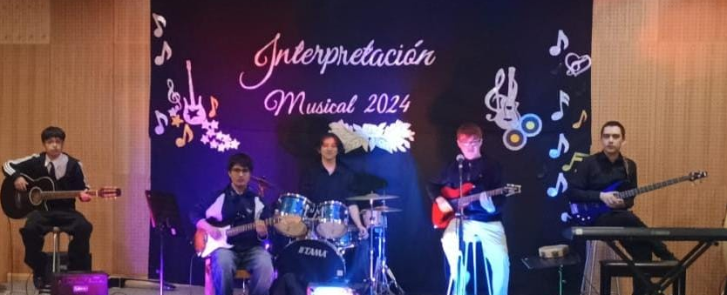
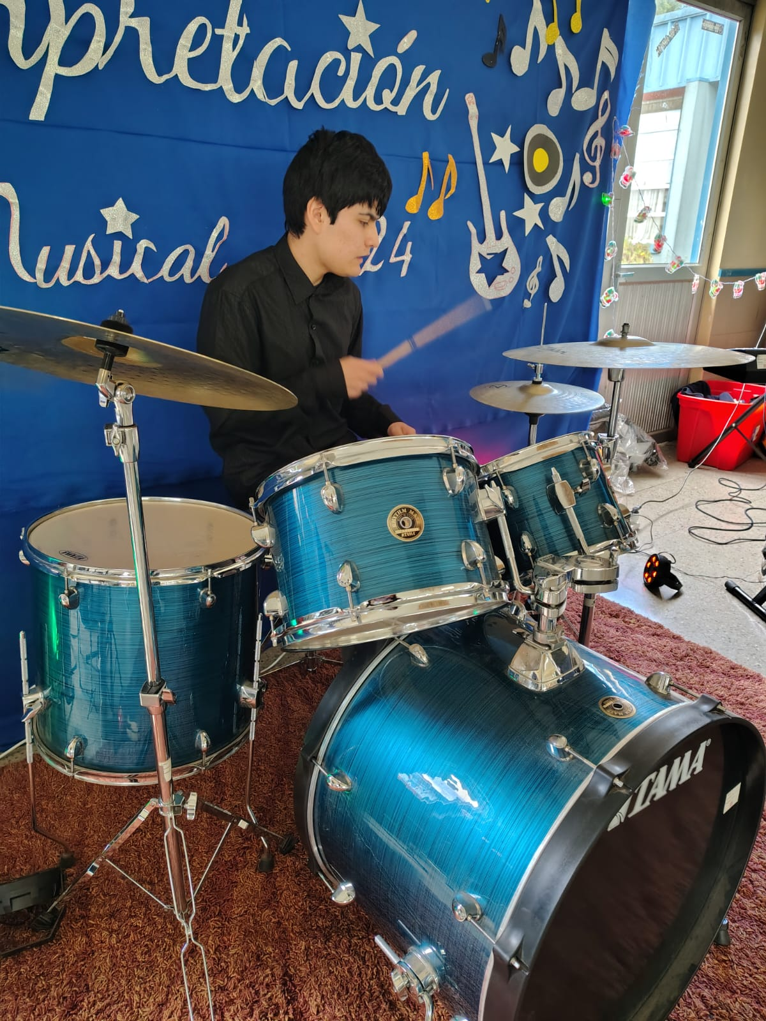
Plan de estudio Interpretación Musical
Unidad 1: La práctica elemento clave para la interpretación.
Unidad 3:Incorporando lenguajes de estilos musicales.
Unidad 2: Ensambles Musicales.
Unidad 4: Difundiendo el trabajo Interpretativo.

Slide 6

Interpretación Musical
Tipos de evaluación y áreas de desarrollo profesional
Evaluaciones:
Según momento de aprendizaje: Evaluación de diagnóstico, evaluación formativa (parciales, clase a clase, por avance)
Evaluación Sumativa: al final del periodo (canción completa, presentación artística, examen final teórico,.
Evaluaciones escritas, evaluaciones instrumentales individuales y grupales, evaluaciones de proceso, canto coral y presentación en “Gala de Interpretación Musical”.
Carreras Profesionales:
Instrumentista profesional
Cantante profesional
Actor
Músico
Profesor de Música
Director de Orquesta
Transcriptor Musical
Productor Musical
Técnico en sonido
Ingeniero en sonido
Músico de estudio de grabación.
Gestor Cultural especializado en música.
Programador artístico para teatro y centros culturales.
Investigador o critico musical.
Musicoterapeuta.
Oficios y Emprendimientos asociados a:
Tallerista instructor.
Coach vocal o instrumental.
Animador de eventos.
Músico para eventos (ceremonias religiosas, licenciaturas, hoteles, eventos particulares etc).
Músico callejero.
Bandas tributo o de covers.
Artista independiente.
Clases particulares instrumentales.
Creación de contenido.
Servicios de arreglos y transcripciones.

